Slide 1
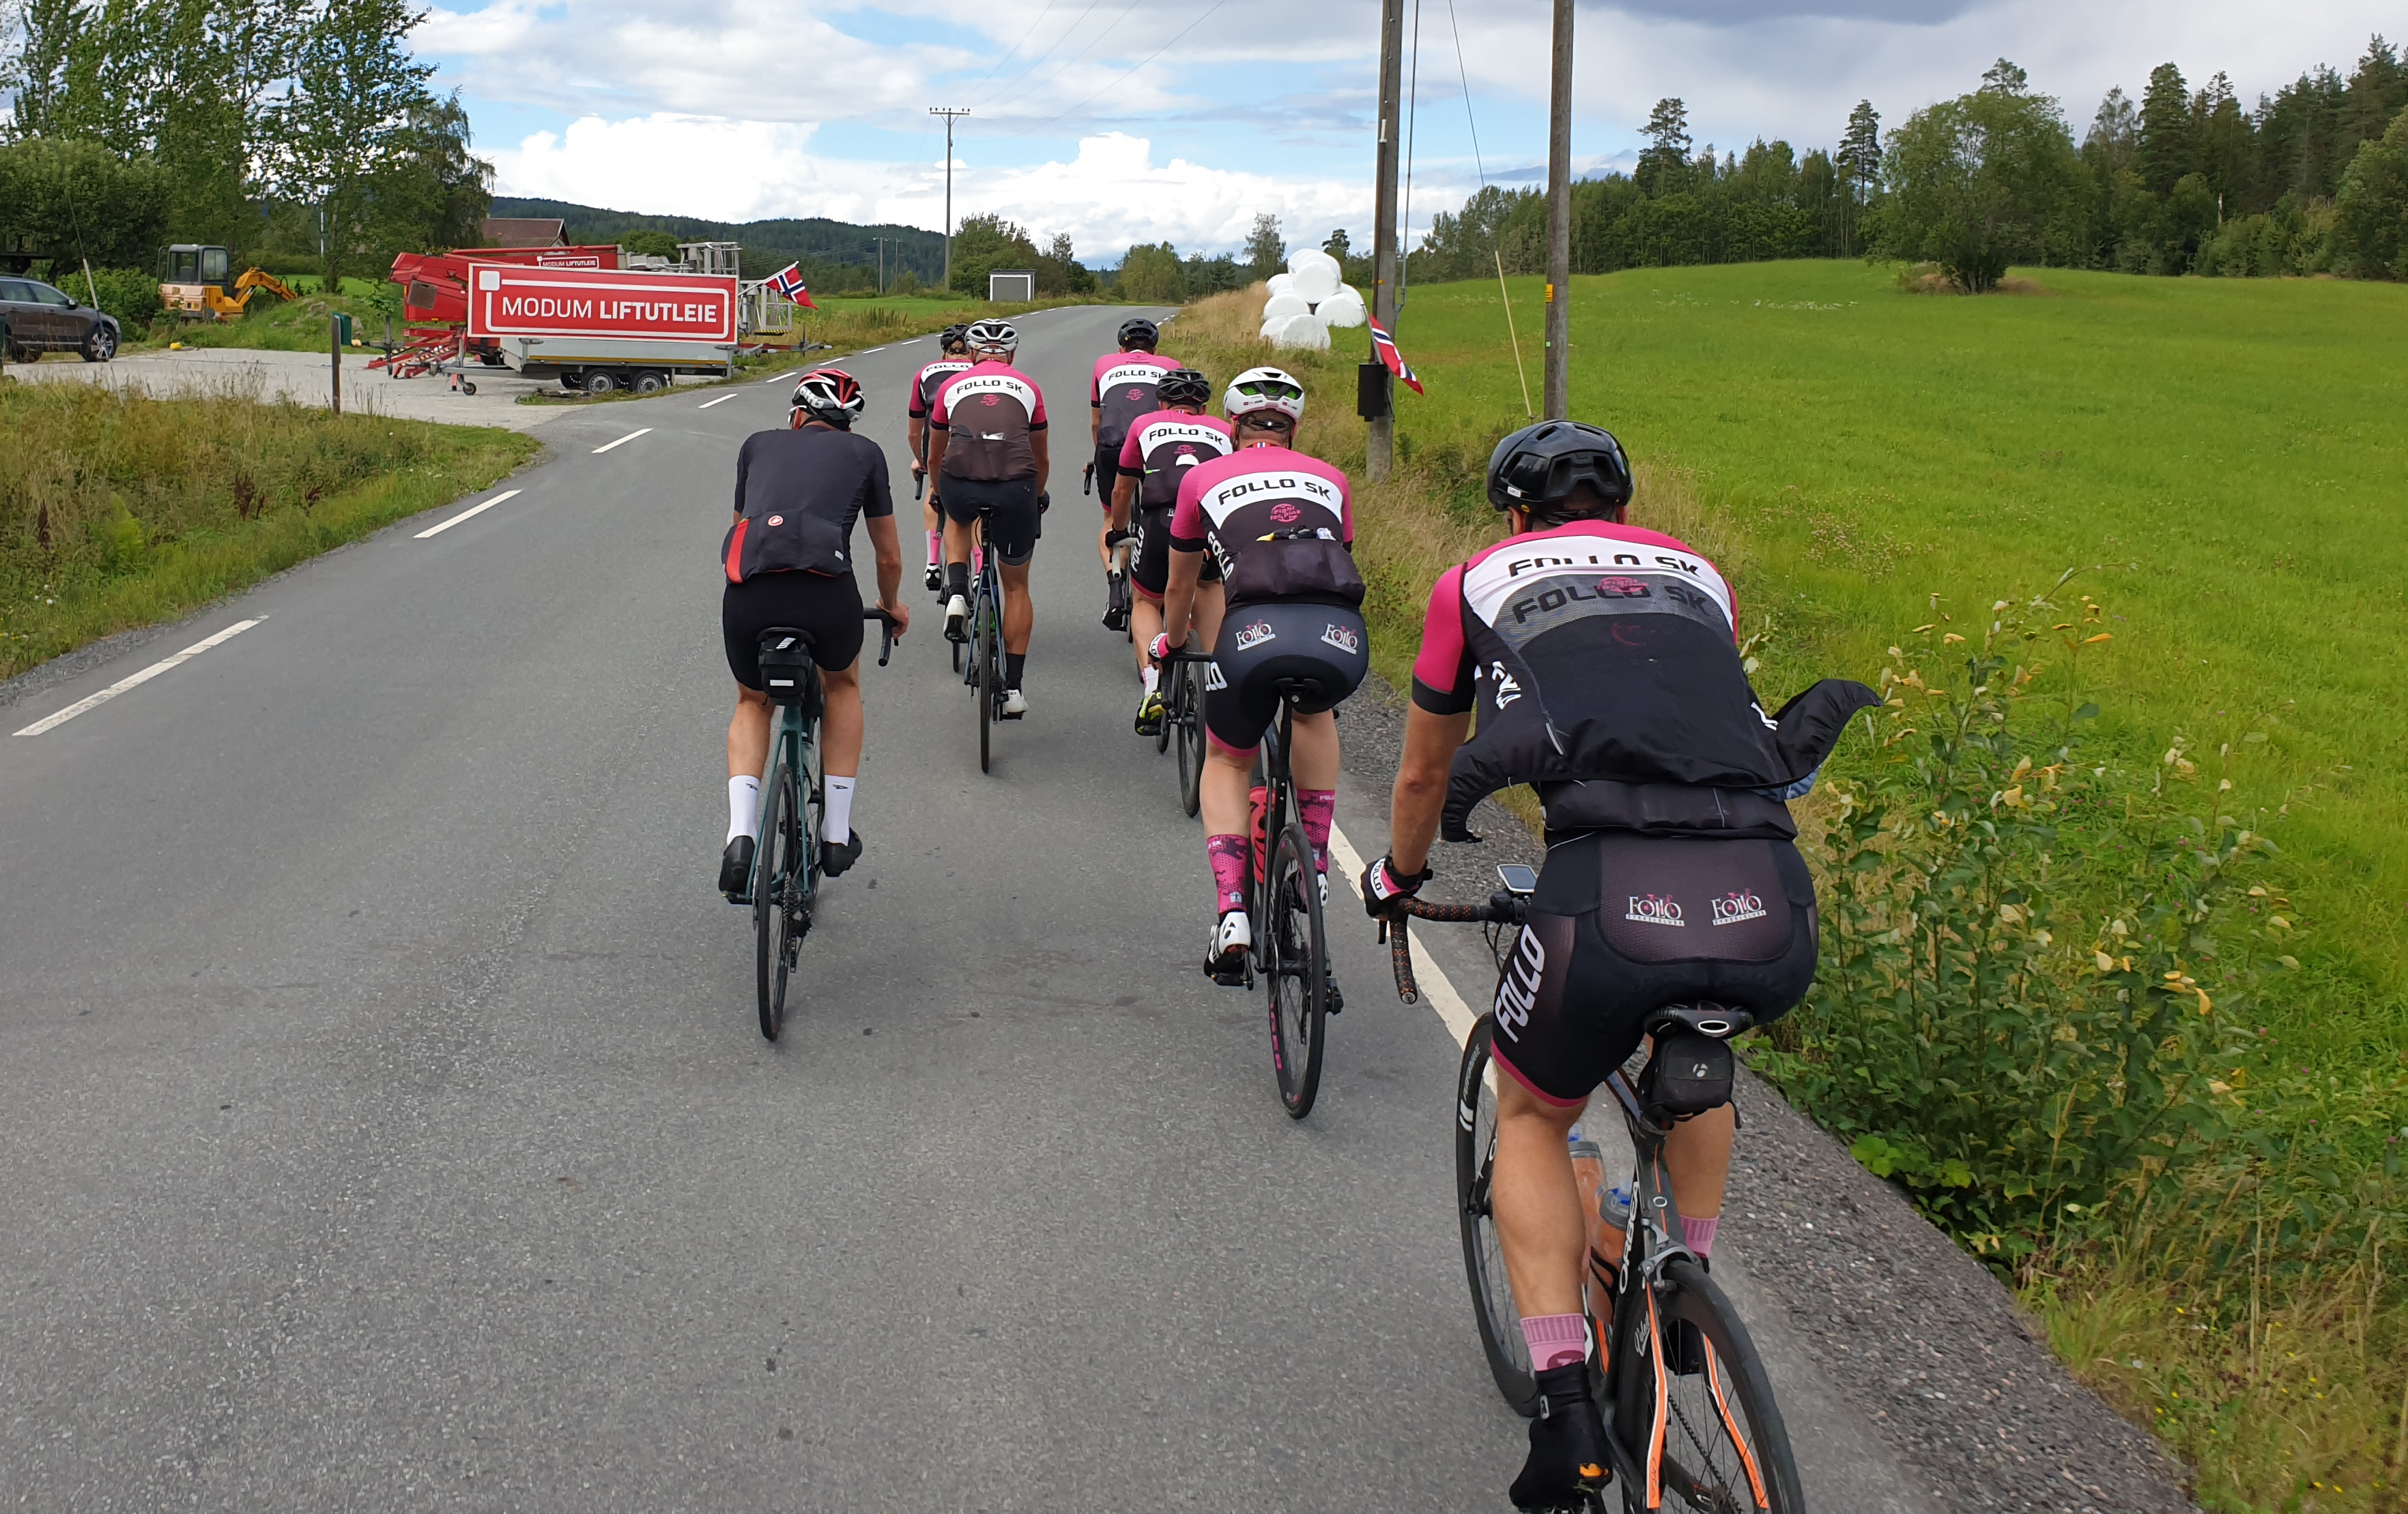
Dra på eventur med Follo SK

Slide 2
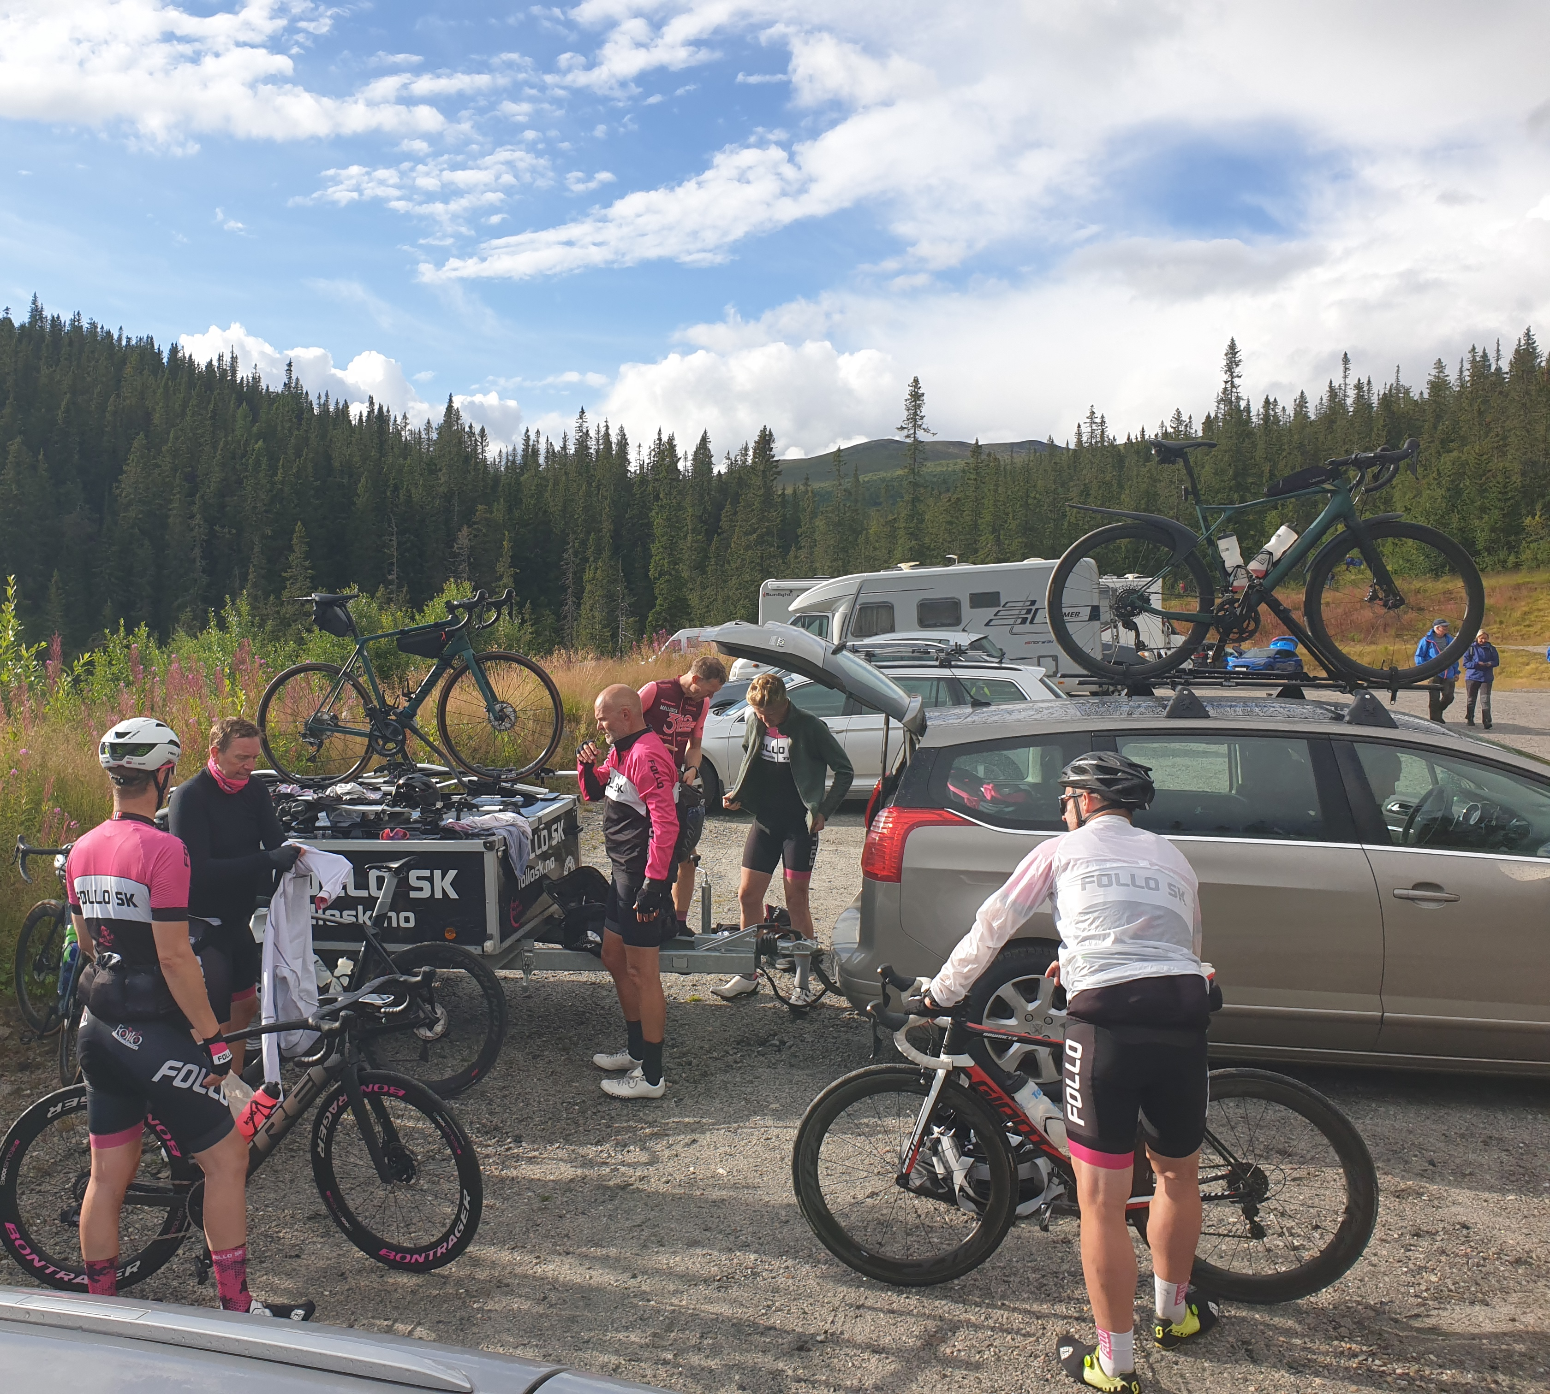
Hvorfor?
Se mer av Norge fra sykkelsetet
Sosialt
God trening
Klimavennlig å ikke reise så forbaska langt

Slide 3
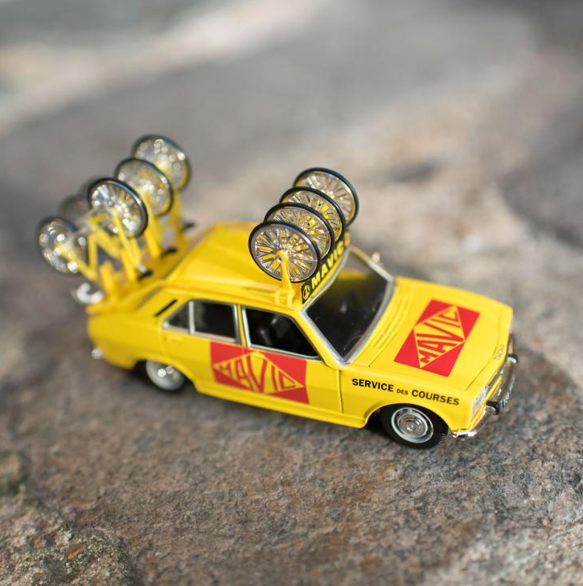
Hvordan?
Spleiselag/dugnad - alle er med og bidrar (litt)
Dagsturer, overnattingsturer, langhelger
2-3 turer i løpet av en sesong
Skal kunne kombineres med oppkjøring til for eksempel L-O
Skal ikke fortrenge andre initiativ, så som Oslofjorden rundt etc.
Følgebil - vi veksler på å kjøre den
Asfalt, grus og terreng er aktuelt
Sykling primært uten bagasje

Slide 4
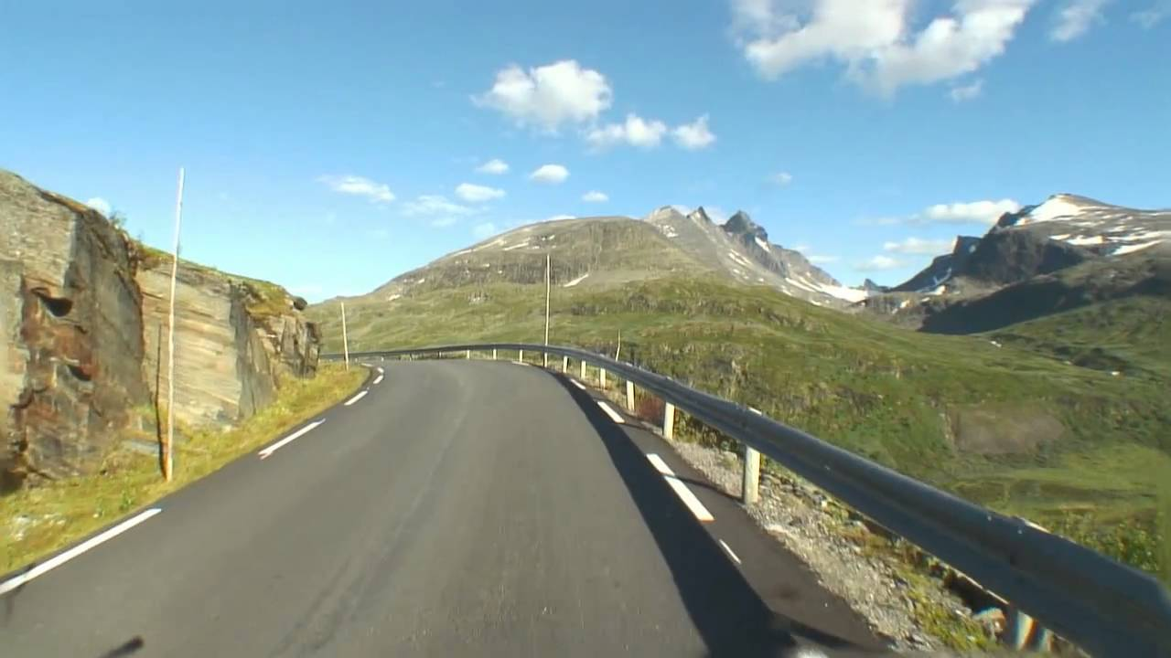
Konkrete forslag for 2022
NB! Konkret planlegging av turer starter i januar - må se an terminlista
Langhelg ca uke 25: Beitostølen - Lom - Turtagrø - Øvre Årdal - Tyinkrysset - Beitostølen (Alle gode ting er tre!)
Type "Reise med buss eller tog og sykle hjem" - heldagstur etter sommerferien
Plukke et par nærliggende turer fra "Norges vakreste sykkelturer" (H. Alpers)
KOM GJERNE MED TURFORSLAG! (Vi er langt fra allvitende)
Hilsen Bjørn Erik og Tor-Einar

